Slide 1
旋轉圖片

Slide 2
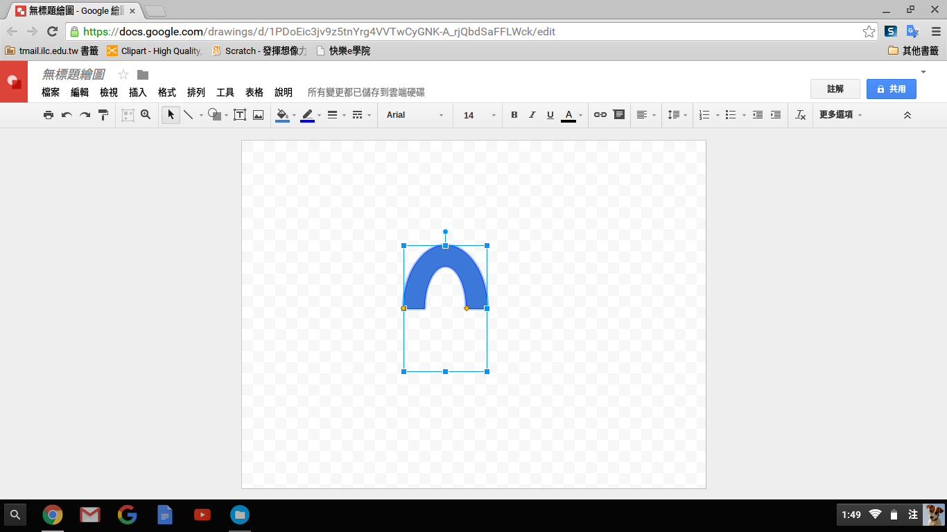
方法1 點選圖片

Slide 3
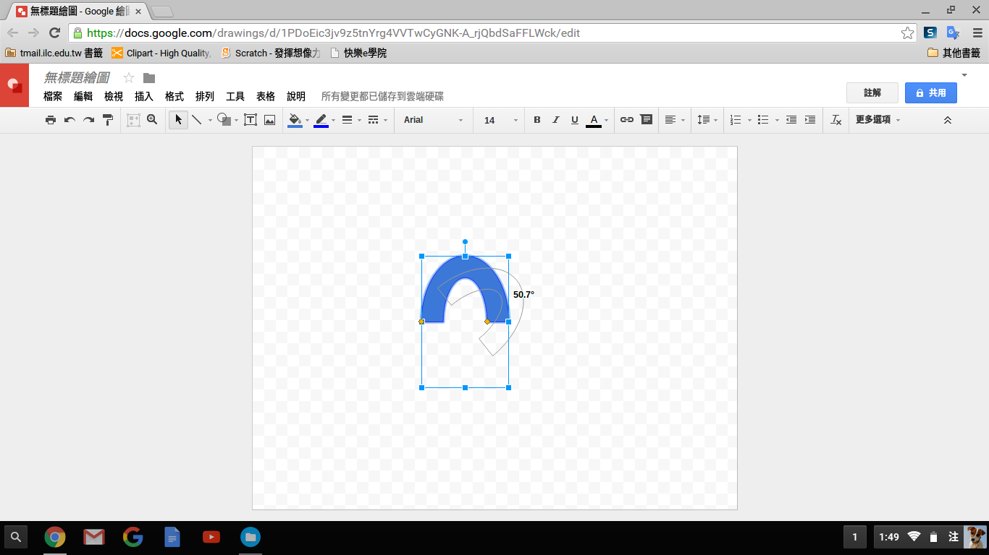
點著圖片上方的圓點拖曳

Slide 4
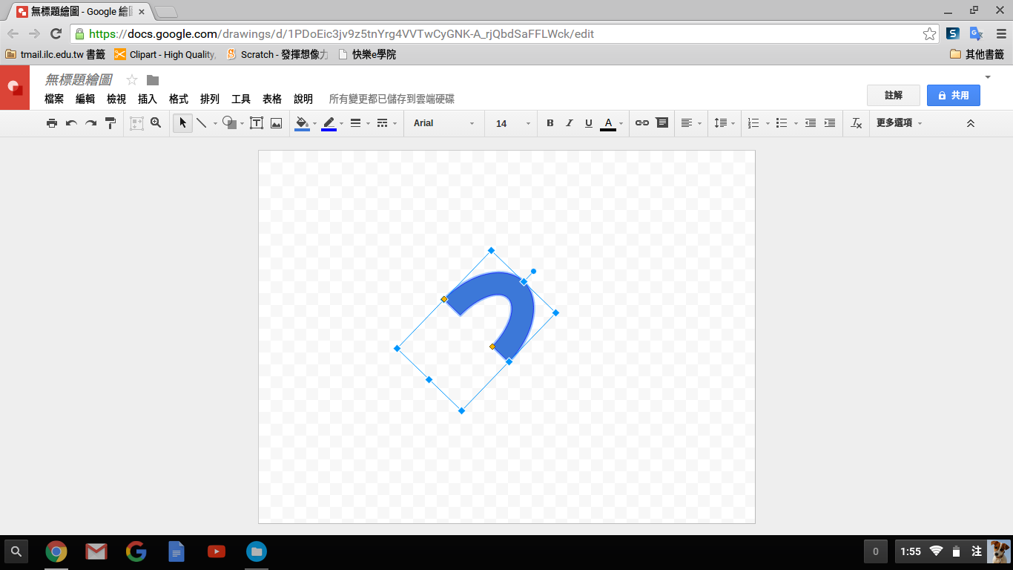
調整好角度放開滑鼠即可

Slide 5
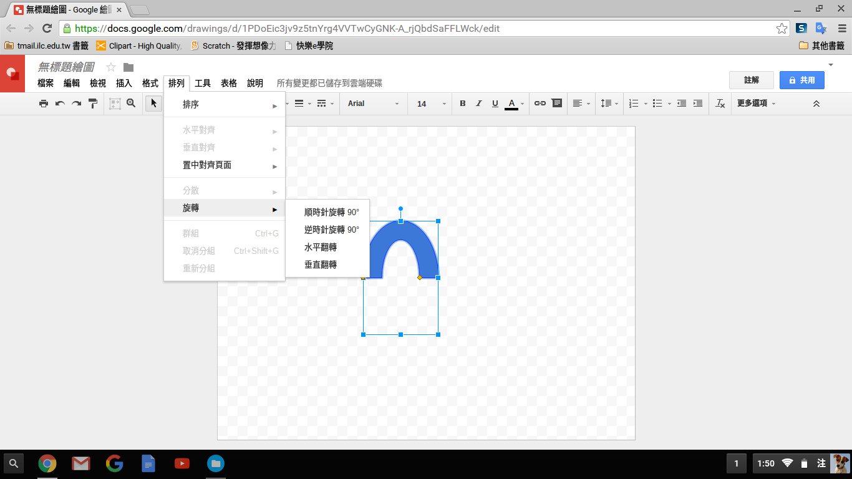
方法2 點選「排列」>「旋轉」>旋轉方式

Slide 6
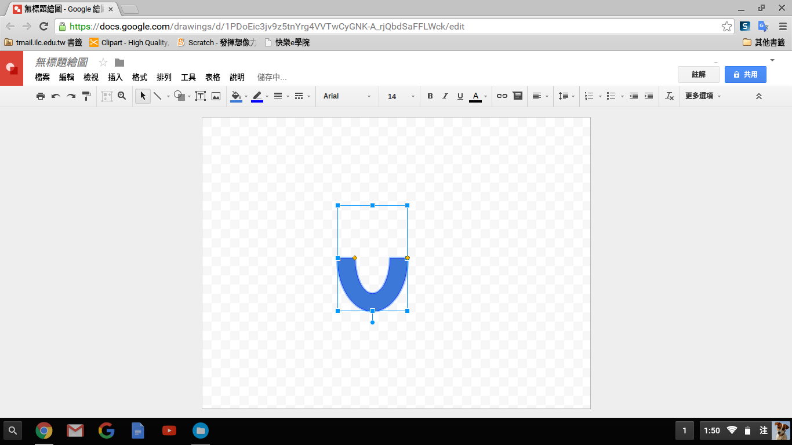
旋轉完成

